Slide 1
Rantsoen berekenen
Hoeveel heeft een dier per dag aan voedsel nodig?

Slide 2
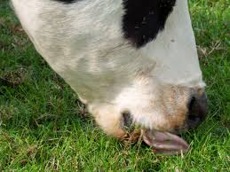
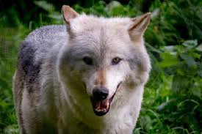
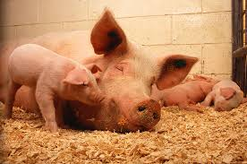
Welke soorten eters kennen wij ook alweer?
Planteneter =
HERBIVOOR
Vleeseter =
CARNIVOOR
Alleseter =
OMNIVOOR

Slide 3
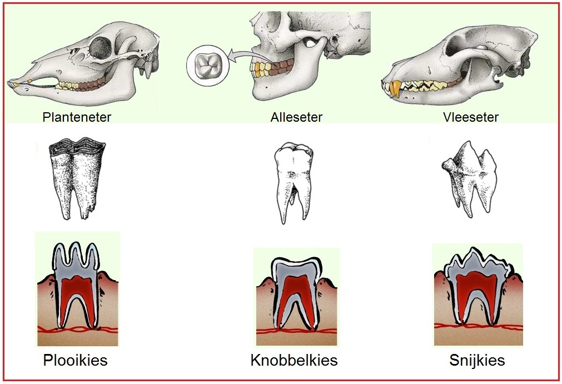

Slide 4
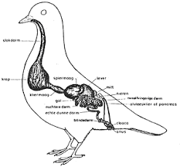
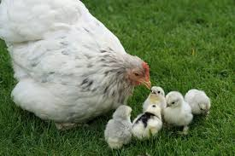
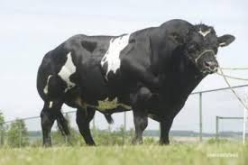
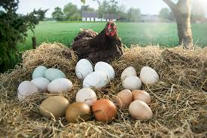
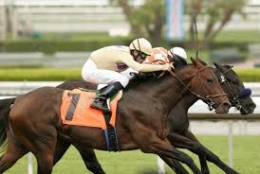
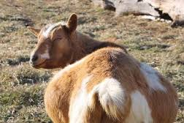
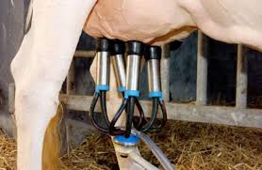
Voedingsbehoefte
Binnen de diersoorten is het lijf aangepast aan het voedsel dat ze opnemen. Dit kun je dus zien aan het gebit maar ook aan het verteringsstelsel.
Voedingsbehoefte is ook afhankelijk van:
leeftijd
gewicht
productie
prestaties
dracht
lactatie

Slide 5
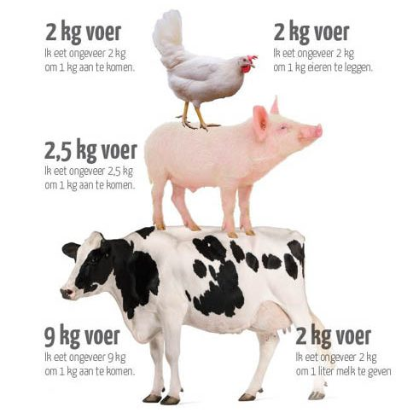
ZO VEEL????
JA ZO VEEL!!!!!

Slide 6
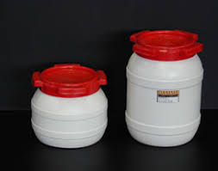
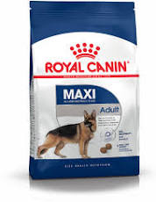
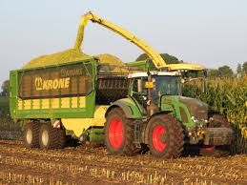
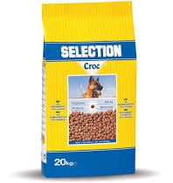
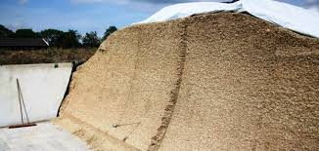
Kwaliteit van voer
Afhankelijk van:
ingrediënten (de beste kwaliteit of juist het minste om de prijs laag te houden)
oogst (weer, tijdstip van oogsten)
bewaarmethode (luchtdicht, gekoeld, fermentatie)
Luchtdicht
Beide 50 euro per zak,
maar wel voor 20 of 15 kg!
Tijdstip van oogsten

Slide 7
Droge stof
Droge stof (DS) is wat overblijft als je al het water uit het voer haalt. In water zitten geen voedingsstoffen!
Droge stof (DS) gebruiken we bij het rantsoenberekenen.
In het droge stofgehalte zitten de voedingsstoffen.
Door dit te berekenen weet je wat een dier daadwerkelijk opneemt aan voedingsstoffen

Slide 8
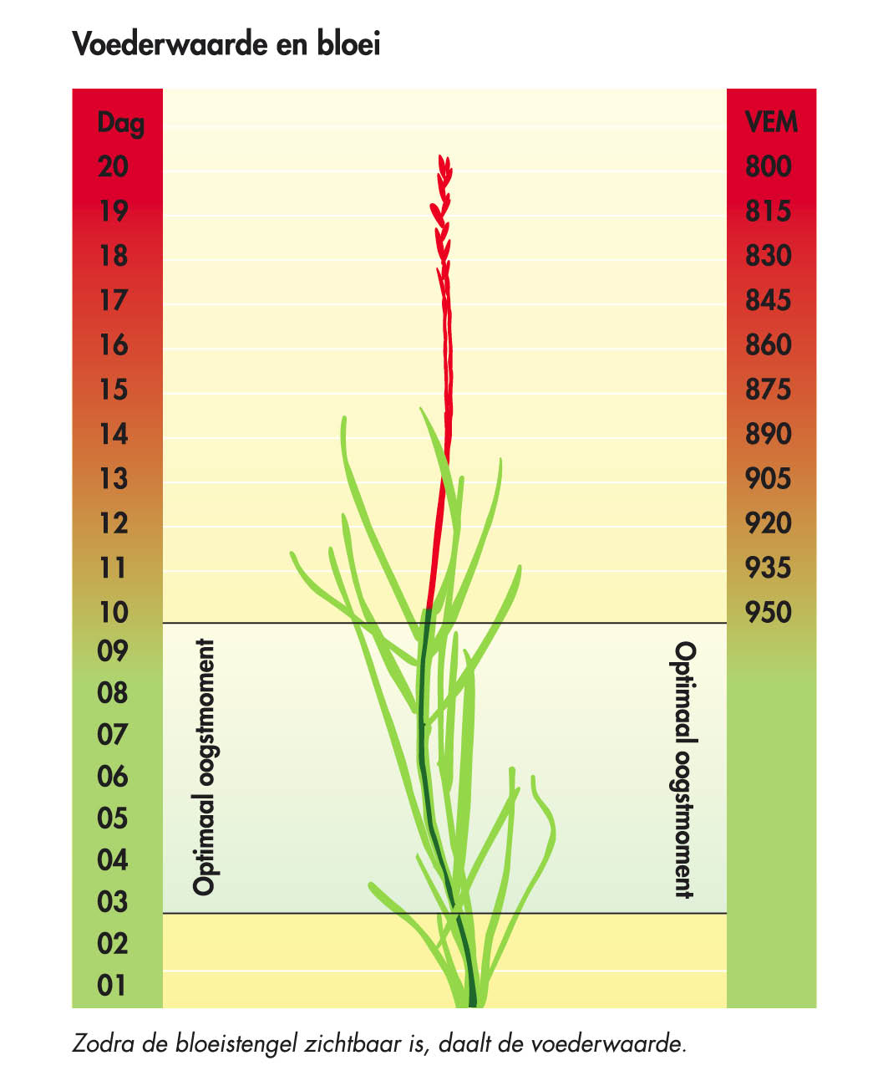
Rantsoen berekenen
VEM
DVE
VEP
VREp
Voeder Eenheid Melk = hoeveelheid aan energie
Darm Verteerbaar Eiwit = hoeveelheid aan eiwitten
Voeder Eenheid Paard = hoeveelheid aan energie
Verteerbaar Ruw Eiwit paard = hoeveelheid aan eiwitten

Slide 9
Tabellenboekje
https://edepot.wur.nl/367875
Hulpmiddel bij het uitrekenen van een rantsoen
Je zoekt hierin op de hoeveelheid VEM/DVE/VEP en andere waarden
Waardes staan per product beschreven
Elk jaar een vernieuwde versie

